Slide 1
实习答辩
------佘新宇
地址：武汉市东西湖区国家网络安全人才与创新基地
联系部门：信息安全实验室
联系人：汤学明

Slide 2


实习概况
Mysql/Mariadb数据库mysql.user 的认证默认采用账号+密码方式，其中账号由Host允许登录的客户端ip（%，localhost）和User用户名组成。为增强数据库的认证安全性，可从认证协议入手，设计认证插件，在数据库原有的认证方式基础上使用证书等手段实现数据库客户端与服务端的双向安全认证。

Slide 3
实习单位及实习岗位简介
实习地址：武汉市东西湖区国家网络安全人才与创新基地 实习部门：信息安全实验室 实习岗位目标：用C语言实现基于gmssl实现客户端与服务端的证书认证过程

Slide 4
实习内容
·学习数据库相关知识
·学习openssl、gmssl相关知识
·学习gmssl的C语言函数
·学习gmssl的证书分发与认证
·利用C语言完成证书分发与认证的过程

Slide 5
GmSSL是一个开源的密码工具箱，支持SM2/SM3/SM4/SM9/ZUC等国密(国家商用密码)算法、SM2国密数字证书及基于SM2证书的SSL/TLS安全通信协议，支持国密硬件密码设备，提供符合国密规范的编程接口与命令行工具，可以用于构建PKI/CA、安全通信、数据加密等符合国密标准的安全应用。GmSSL项目是OpenSSL项目的分支，并与OpenSSL保持接口兼容。因此GmSSL可以替代应用中的OpenSSL组件，并使应用自动具备基于国密的安全能力。GmSSL项目采用对商业应用友好的类BSD开源许可证，开源且可以用于闭源的商业应用。 关键特性 ·支持SM2/SM3/SM4/SM9/ZUC等全部已公开国密算法 ·支持国密SM2双证书SSL套件和国密SM9标识密码套件 ·高效实现在主流处理器上可完成4.5万次SM2签名 ·支持动态接入具备SKF/SDF接口的硬件密码模块 ·支持门限签名、秘密共享和白盒密码等高级安全特性 ·支持Java、Go、PHP等多语言接口绑定和REST服务接口

Slide 6
国密算法
国密算法是国家商用密码算法的简称。自2012年以来，国家密码管理局以《中华人民共和国密码行业标准》的方式，陆续公布了SM2/SM3/SM4等密码算法标准及其应用规范。其中“SM”代表“商密”，即用于商用的、不涉及国家秘密的密码技术。其中SM2为基于椭圆曲线密码的公钥密码算法标准，包含数字签名、密钥交换和公钥加密，用于替换RSA/Diffie-Hellman/ECDSA/ECDH等国际算法；SM3为密码哈希算法，用于替代MD5/SHA-1/SHA-256等国际算法；SM4为分组密码，用于替代DES/AES等国际算法；SM9为基于身份的密码算法，可以替代基于数字证书的PKI/CA体系。通过部署国密算法，可以降低由弱密码和错误实现带来的安全风险和部署PKI/CA带来的开销。

Slide 7
SM2椭圆曲线公钥密码算法
SM2算法和RSA算法都是公钥密码算法，SM2算法是一种更先进安全的算法，在我们国家商用密码体系中被用来替换RSA算法。
随着密码技术和计算机技术的发展，目前常用的1024位RSA算法面临严重的安全威胁，我们国家密码管理部门经过研究，决定采用SM2椭圆曲线算法替换RSA算法。

Slide 8
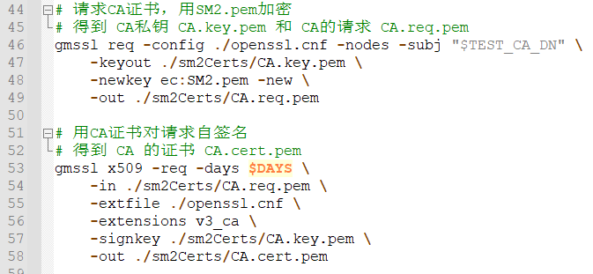
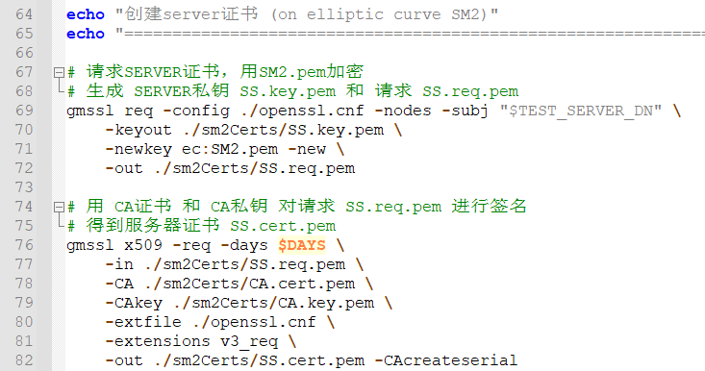
证书生成
请求CA+CA的自签名
请求证书+请求CA对证书的签名

Slide 9
服务器构成
1. 初始化 SSLeay_add_ssl_algorithms() OpenSSL_add_all_algorithms() SSL_load_error_strings() ERR_load_BIO_strings()
2. 等待接收到连接 Accept()
3. 使用GMTLS_client_method方法 SSL_CTX_new()
4. 加载CA的证书 SSL_CTX_load_verify_locations()
5. 加载自己的证书和私钥（包括证书和加密证书） SSL_CTX_use_certificate_file() SSL_CTX_use_PrivateKey_file()
私钥的作用是，ssl握手过程中，对客户端发送过来的随机消息进行加密，然后客户端再使用服务器的公钥进行解密，若解密后的原始消息跟客户端发送的消息一致，则认为此服务器是客户端想要链接的服务器 6. 验证私钥正确性 SSL_CTX_check_private_key() 7. 将连接交付给SSL并进行SSL连接 SSL_new() SSL_connect() 8. 进行操作 9. 释放资源 SSL_free() SSL_CTX_free()

Slide 10
客户端构成
1. 初始化
2. 使用GMTLS_client_method方法
3. 要求校验服务器证书
SSL_CTX_set_verify()
4. 加载CA证书
5. 加载自己的证书和私钥（包括证书和加密证书）
6. 创建连接、连接服务器
7. 将连接交付给SSL并进行SSL连接
8. 进行操作
9. 释放资源

Slide 11
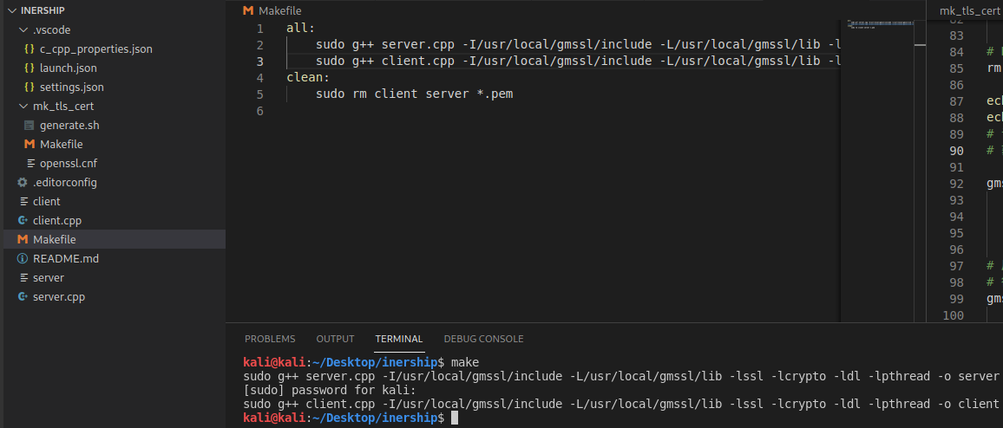
测试
环境：kali-linux-2020.1 根据已经写好的Makefile文件，我们就可以简单的复现整个过程 首先编译server和client程序
之后进入下级目录，同样使用makefile获得CA的证书与私钥、服务器的证书与私钥、服务器加密的证书和私钥、客户端的证书和私钥、客户端加密的证书和私钥

Slide 12
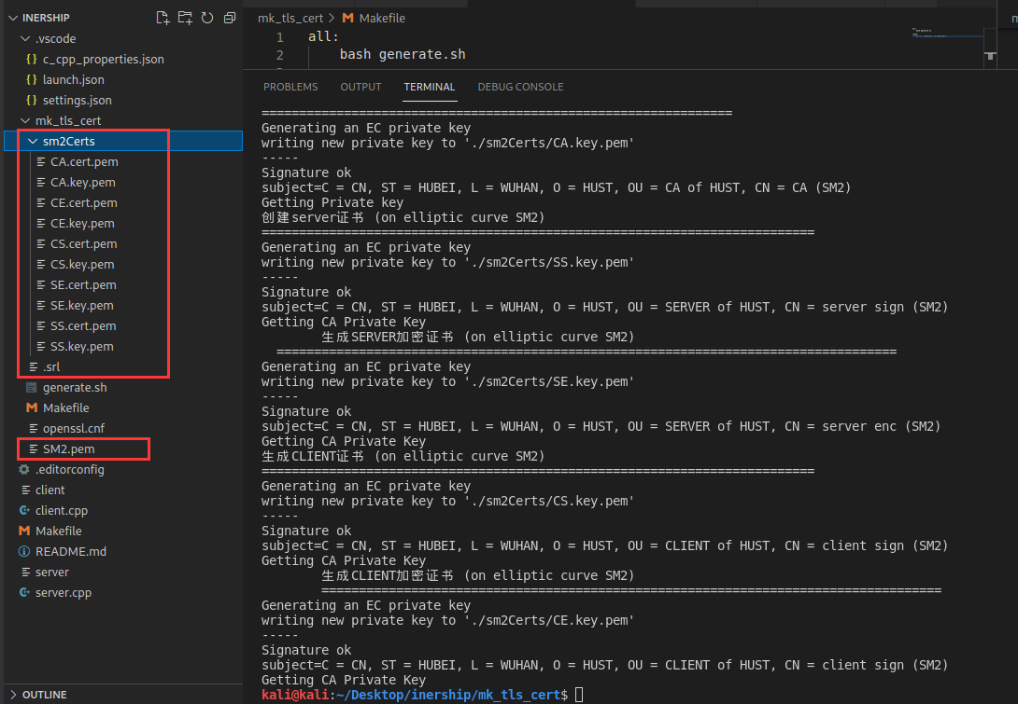

Slide 13
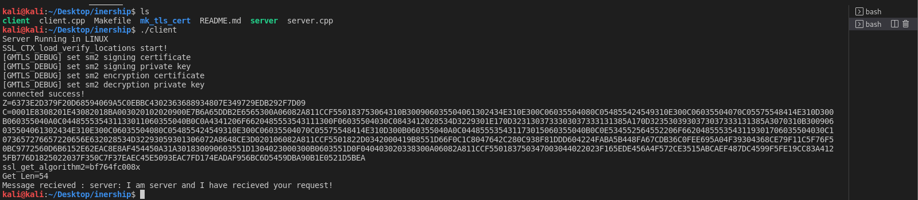
在一个terminal中执行server程序，显示在linux系统中执行，这里我用的是kali-linux
之后再开一个terminal执行client，可以看到”connected success!”，收到54个字符并显示字符串

Slide 14
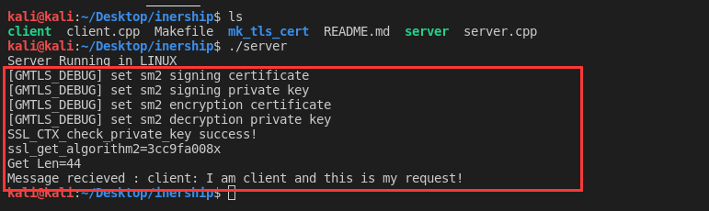
回到server的terminal，同样可以看到类似情景，说明测试成功

